Slide 1
Código de Producción - README
Desarrollo
Generado el 24 de November de 2025

Slide 2
Resumen Ejecutivo
Total de Palabras: 2,187
Total de Secciones: 106
Bloques de Código: 19
Legibilidad: 100.0/100
Complejidad: 39.40

Slide 3
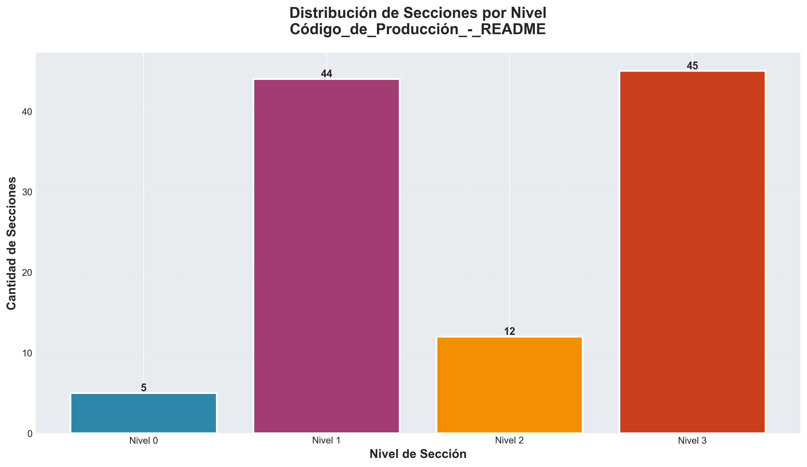

Slide 4
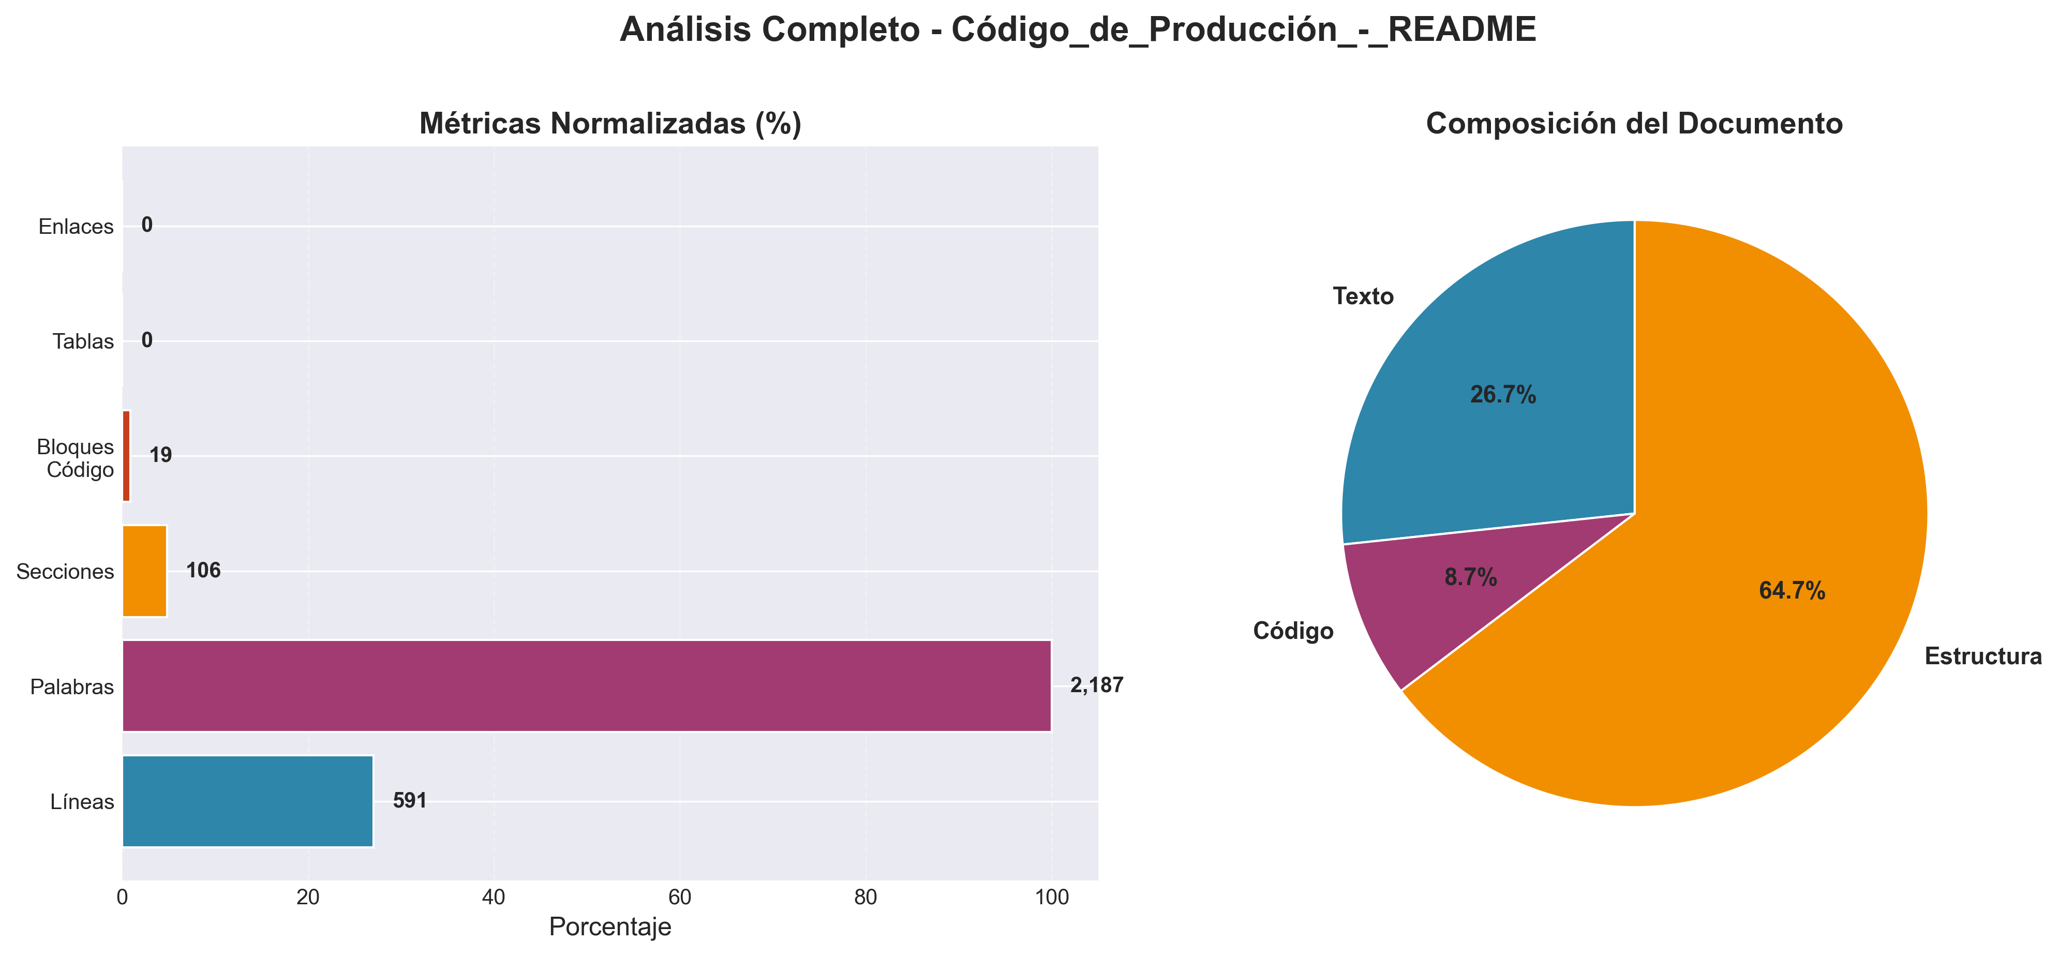

Slide 5
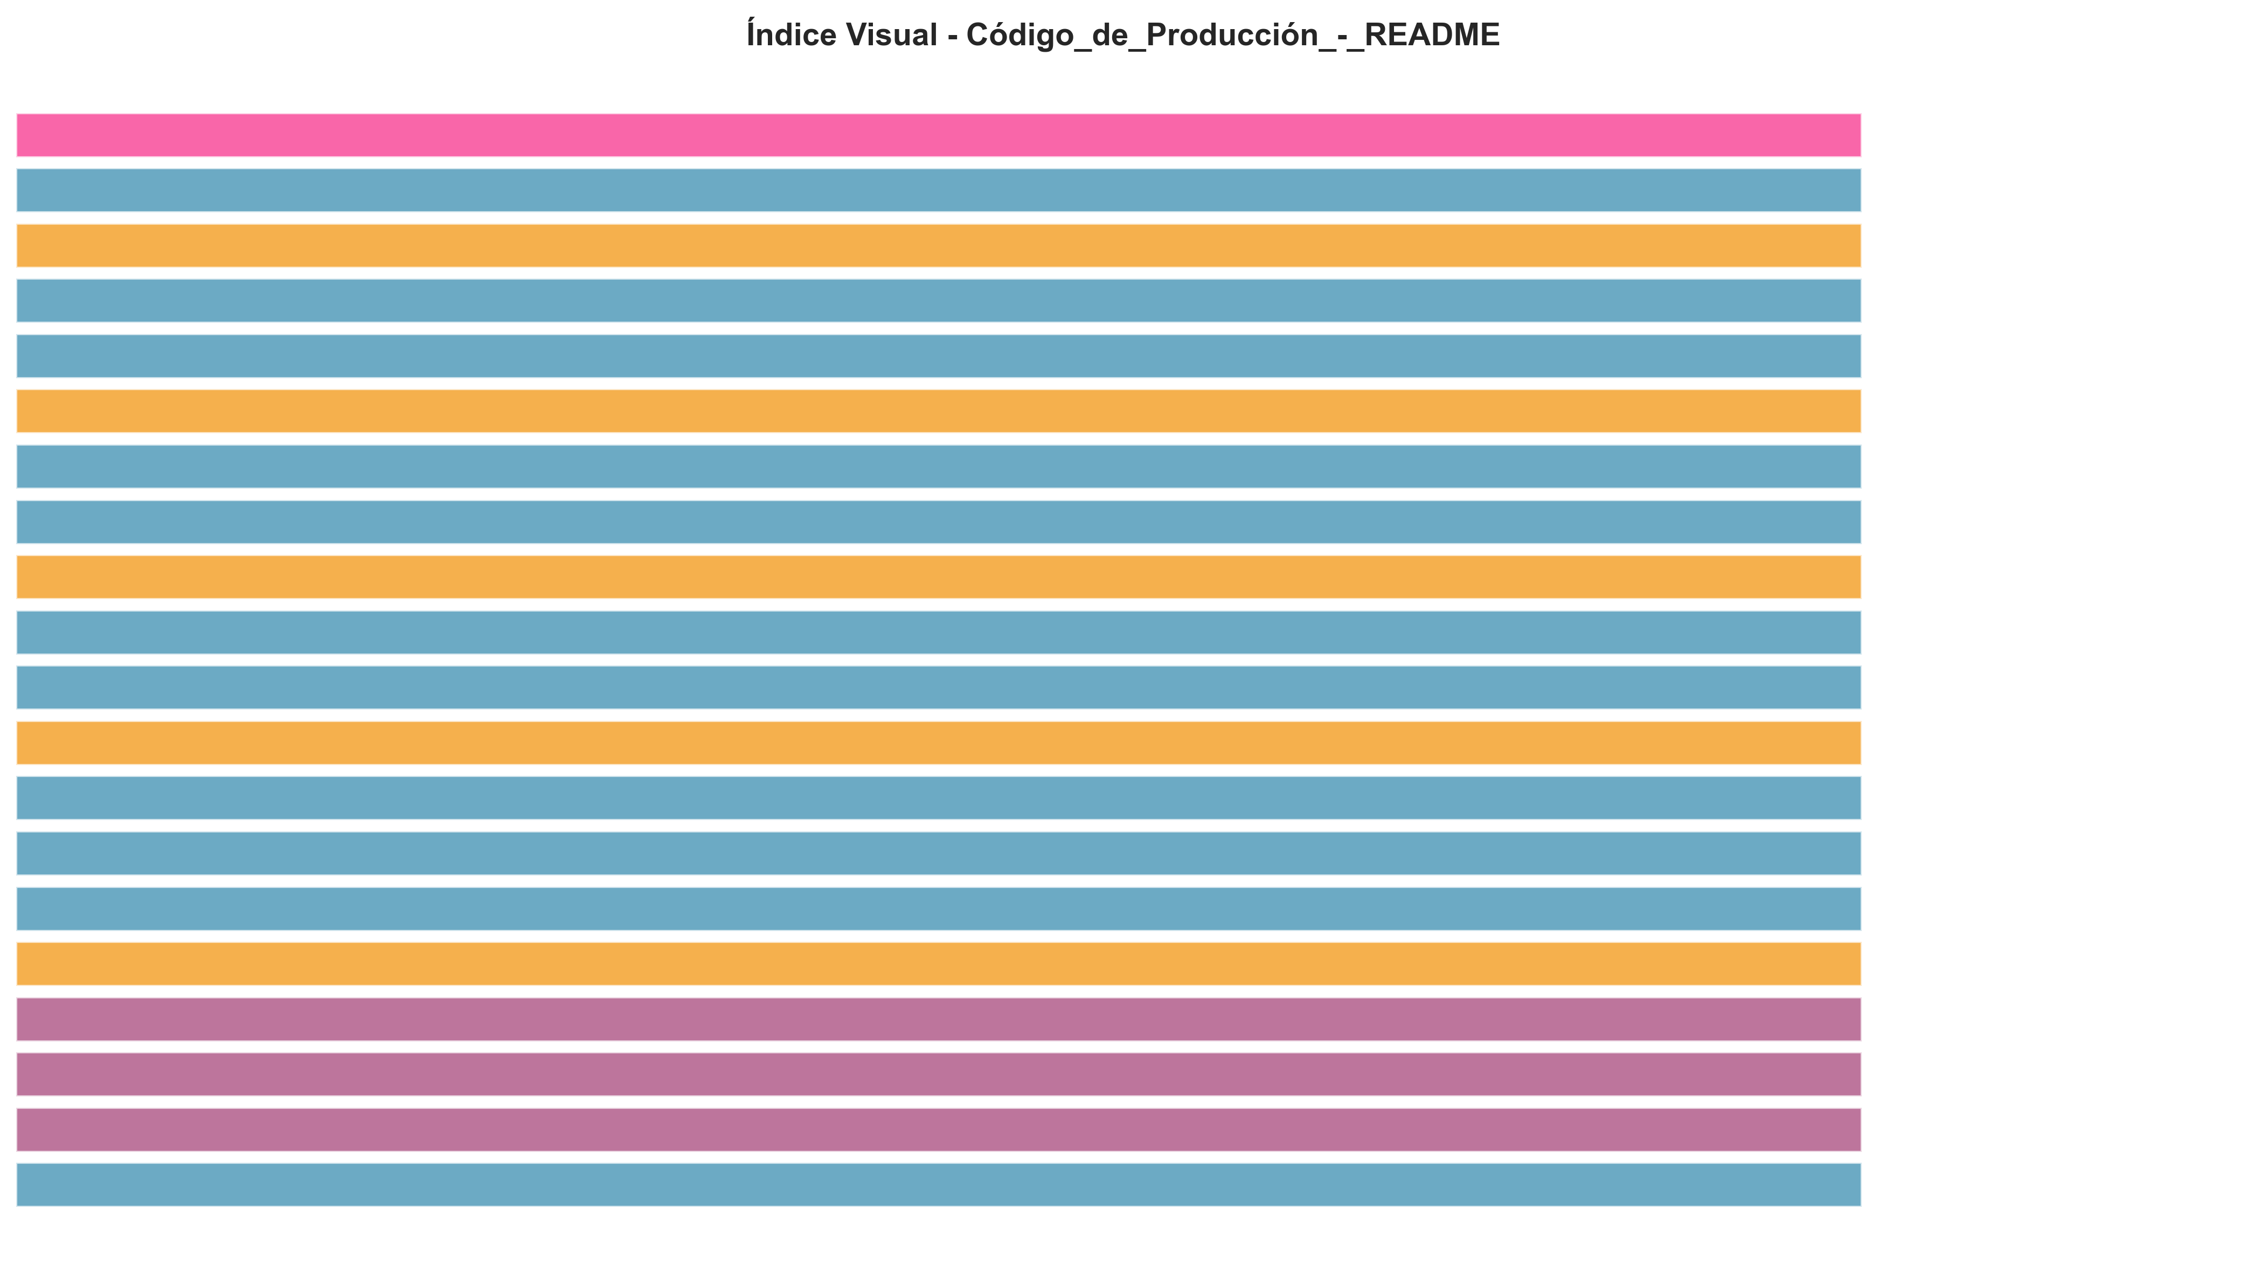

Slide 6
Estructura del Documento
• Production Code - Modelos de Papers
• Estructura
• Características (Production-Ready)
• Uso
• Ejemplo Básico
• Crear configuración
• Crear modelo
• Usar modelo
• Guardar y Cargar Modelos
• Guardar modelo

